Slide 1
«Источники продвижения и рекламы услуг образовательной организации в сети интернет»
Тапцов Михаил Александрович
директор ООО «Айти Грэйд»

Slide 2
12 источников продвижения и рекламы
SEO
Контекстная реклама
SMM
E-mail рассылки
Сарафанное радио
Тизерная реклама
Таргетированная реклама
Ретаргетинг реклама
Off-лайновая реклама
Форумы и блоги
Медийная реклама
Канал YouTube

Slide 3
1. SEO

Slide 5
2. Контекстная реклама

Slide 7
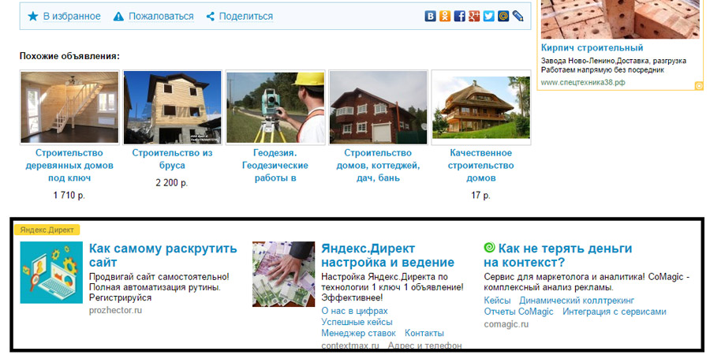
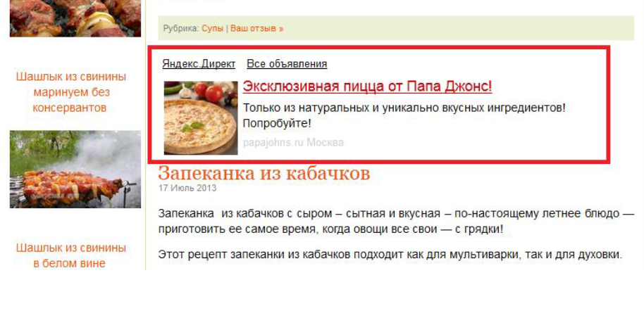
РСЯ

Slide 8
3.SMM
Статистика популярности социальных сетей в России

Slide 9
4. E-mail рассылка

Slide 10
5. Сарафанное радио

Slide 11
6. Тизерная реклама

Slide 12
7. Таргетированная реклама

Slide 14
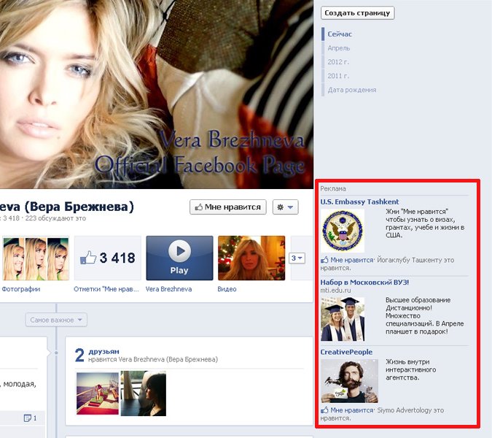

Slide 15
8.Ретаргетинг

Slide 16
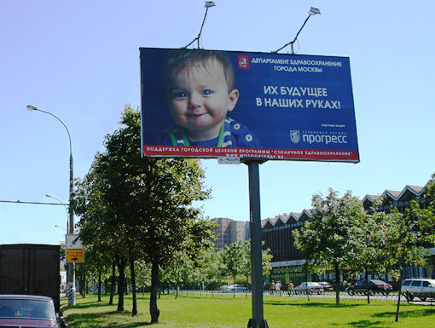
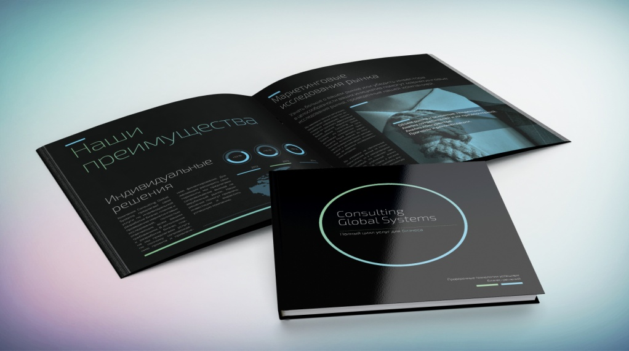
9. Offline реклама

Slide 17
10. Форумы и блоги

Slide 18
11. Медийная реклама

Slide 19
12. Канал YouTube

